Slide 1
Галлерея Яндекса
Проект выполнил
Ученик Яндекс.Лицея
Фомин Александр Игоревич

Slide 2
Основная идея
Для создания задумки моего проекта я посетил множество различных источников, с чужими идеями для проектов, которые я соединил в один прелестный проект.
Итак, многие согласятся с тем, что одной из главных цифровых проблем, является безопасность. Мой проект является безопасным хранилищем фотографий, которые добавив в этот проект и удалив затем, вы не увидите на компьютере, зато сможете видеть ее в данной программе, а если вам требуется более подробный осмотр программы, вы можете воспользоваться функцией увеличения изображения. При необходимости вы можете удалить фотографию из ячейки. Но если в хотите загрузить туда новую фотографию, вы можете просто выбрать ячейку, которую в хотите заменить, вы можете просто добавить ее в нужное место, и необязательно ее удалять!

Slide 3
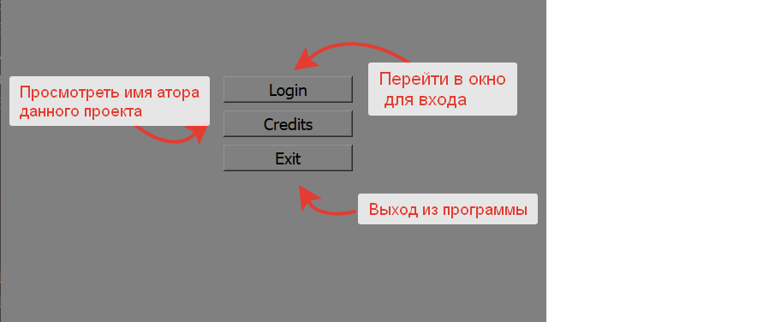
План моей программы:
При открытии программы вы перейдете в это окно:

Slide 4
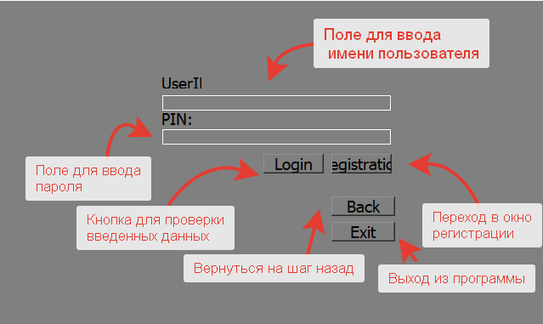
План моей програмы
Окно входа в программу:

Slide 5
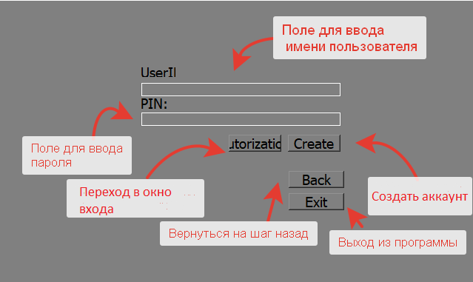
Окно регистрации:

Slide 6
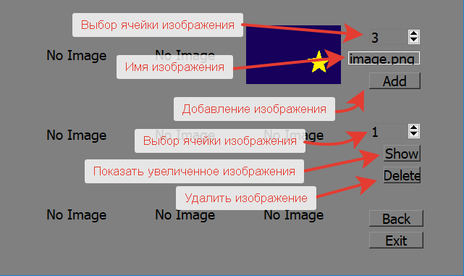
Окно с просмотром изображений

Slide 7
Технологии
Вся программа написана на языке Python, за исключением stylesheet кодов для улучшения графики. Использована библиотека PIL для добавления изображений, а также для шифрованного хранения изображения. С помощью библиотеки PyQT5 и программы 'designer.exe' я создал внешнюю оболочку для мое программы. В качестве диалоговых окон я использовал QWidget, так как при создании программы я сталкивался с проблемами диалоговых окон типа QMainWindow(не рабо. При просмотре внутреннего кода программы, можно заметить отдельные файлы программы для удобного просмотра каждого диалогового окна, основная часть программы написана в отдельном файле.

Slide 8
Заключение
Я считаю, что мой проект практически полностью реализовал все мои задумки.
Но также осталось еще некоторые идеи для доработки:
1. Добавить возможность хранить более 9 изображений для одного пользователя
2. Сделать меню более удобным
3. Улучшить интерфейс
4. Изменение диалогового окна под мониторы с разным разрешением
5. Увеличить скорость загрузки фотографий

